Slide 1
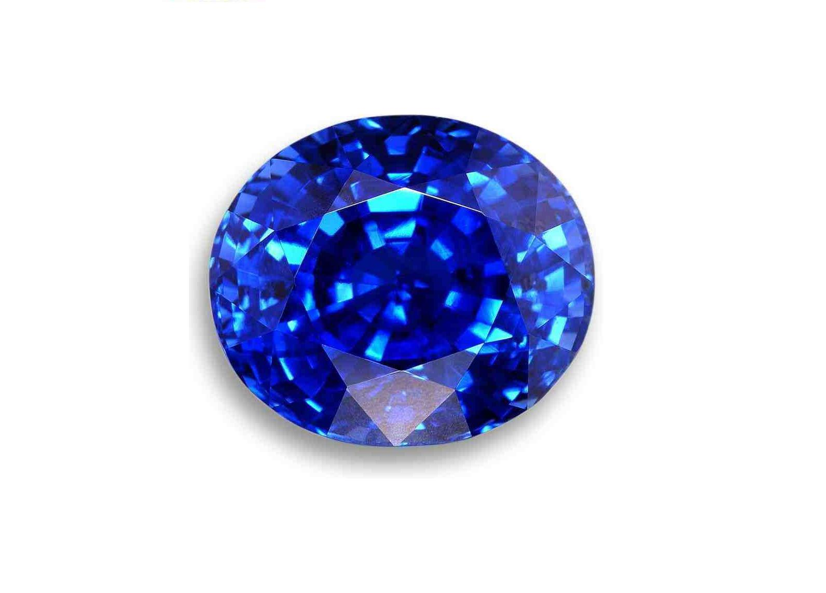
Поиск и методы диагностики драгоценных металлов и камней

Slide 2
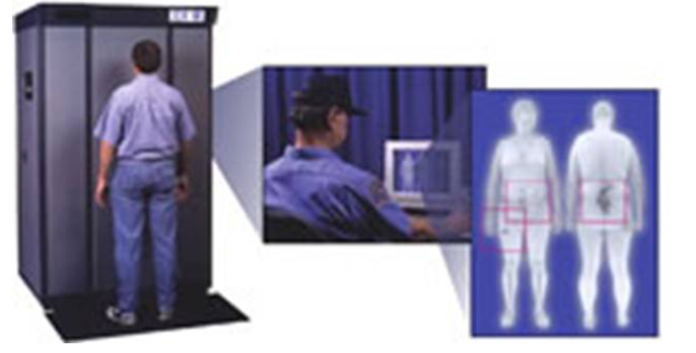
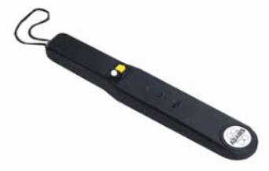
Поиск драгоценных камней и металлов
Для обнаружения драгоценных металлов и ювелирных изделий используются портативные металлодетекторы общего назначения и бесконтактные системы персонального досмотра.

Slide 3
Методы исследования драгоценных металлов
Оценка по пробирному камню;
Электрохимический метод диагностики;
Индукционный метод;
Метод рентгенофлюоресцентного анализа.

Slide 4
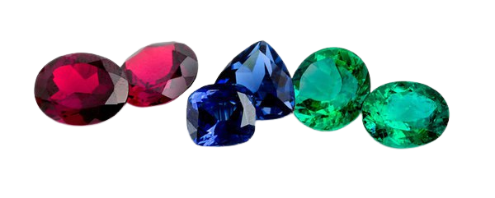
Методы исследования драгоценных камней
Рентгеноспектральный микроанализ;
Рамановская спектроскопия;
Электронный Парамагнитный Резонанс;
Люминесцентная спектрофотометрия;
Рентгеноструктурный (монокристальный) анализ;
Оптическая и электронная спектроскопия.

Slide 5
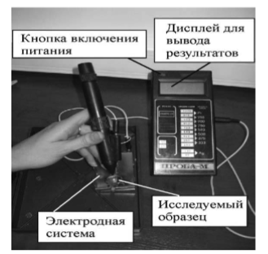
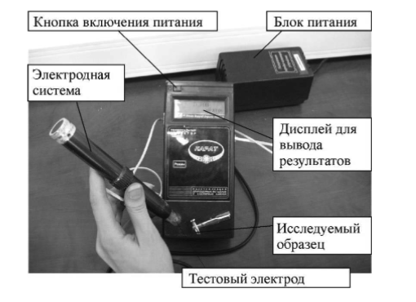
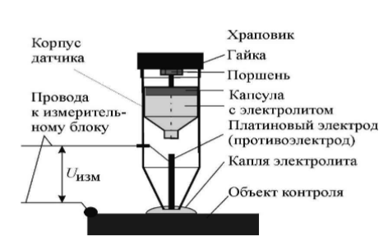
Технические средства идентификации драгоценных металлов:
Детектор «Проба-М» и Детектор «Карат»
Принцип работы детектора «Проба-М» — электрохимический.
Детектор «Карат» работает по тому же принципу, что и детектор «Проба-М», но кроме визуальной индикации снабжён звуковой индикацией.

Slide 6
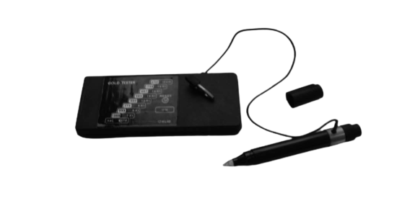
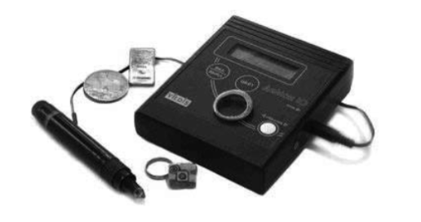
Приборы для идентификации монет, драгоценных металлов и сплавов: прибор серии «ДеМон» и «Gold Detector»
Приборы серии «ДеМон» помогают выявлять неоднородность сплава при измерении в нескольких точках.
Детектор золота «Gold Detector» позволяет установить наличие покрытия и оценить его толщину.

Slide 7
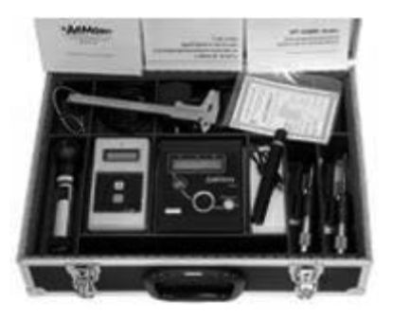
Система неразрушающего контроля слитков золота
Контроль слитков проводится в несколько этапов:
1. Визуальный осмотр с помощью специальной лупы с подсветкой, замер слитка с помощью штангенциркуля и микрометра и расчет его условной плотности позволяют отбраковать грубые подделки.
2. Электрохимическое исследование с помощью детектора позволяет выявить слитки с возможными отклонениями состава сплава слитка от паспортного значения.
3. Ультразвуковой контроль проводится для обнаружения подделок, в которых слой золота любой толщины покрывает внутренний слой любого другого металла.

Slide 8
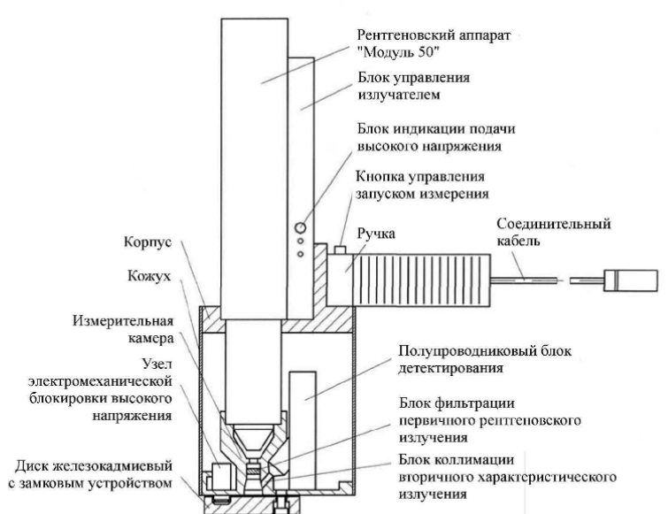
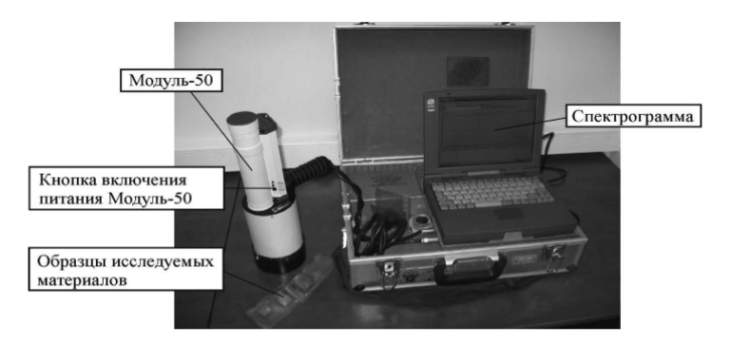
Рентгенофлуоресцентные приборы: «ПРИМ-1РМ»
«ПРИМ-1РМ» стал поступать на вооружение в таможенные органы с 2003 года.
Его основное отличие от прибора предыдущего поколения — замена естественного источника радиоактивного излучения на искусственный на основе рентгеновской трубки.

Slide 9
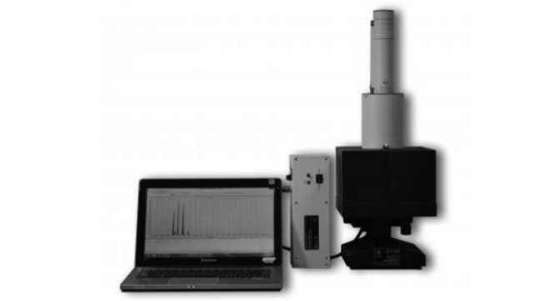
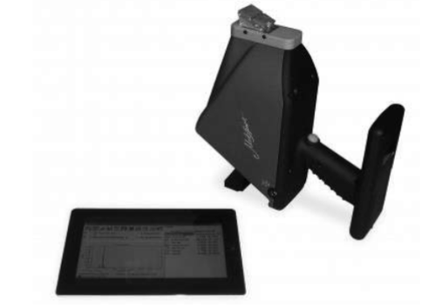
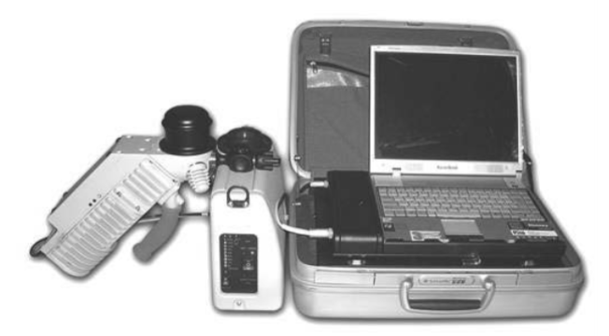
Рентгенофлуоресцентные приборы: «МАГНИЙ-1», «Призма-М» и «МетЭксперт»
«МАГНИЙ-1» предназначен для многоэлементного анализа металлов, сплавов, включая алюминиевые и магниевые, и изделий на их основе.
«Призма-М» адаптирован для высокоточного определения содержания родия, иридия, рутения, палладия и других легирующих элементов в ювелирных сплавах.
«МетЭксперт» используется также при таможенном контроле отходов, перемещаемых через таможенную границу ЕАЭС.

Slide 10
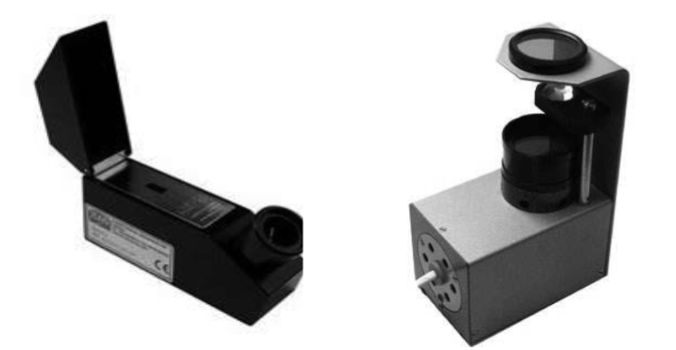
Приборы для исследования оптических характеристик драгоценных камней: рефрактометр KRUSS ER6010
Принцип действия прибора KRUSS ER6010 основан на явлении полного внутреннего отражения света при прохождении его из более плотной среды в менее плотную.
Также используется полярископ.

Slide 11
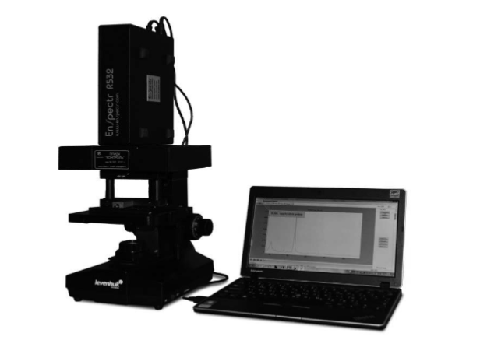
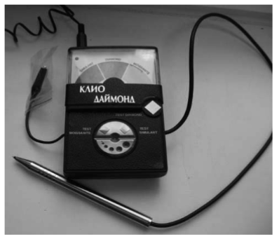
Диагностика драгоценных камней по температуропроводности и на основе рамановской спектрометрии
Исследование по температуропроводности проводится с помощью таких приборов как «Клио Даймонд», «КАРАТ», «ДЕЛЬТА-1».
Рамановская спектроскопия проводится с помощью портативного прибора идентификации драгоценных камней «Контроль».

Slide 12
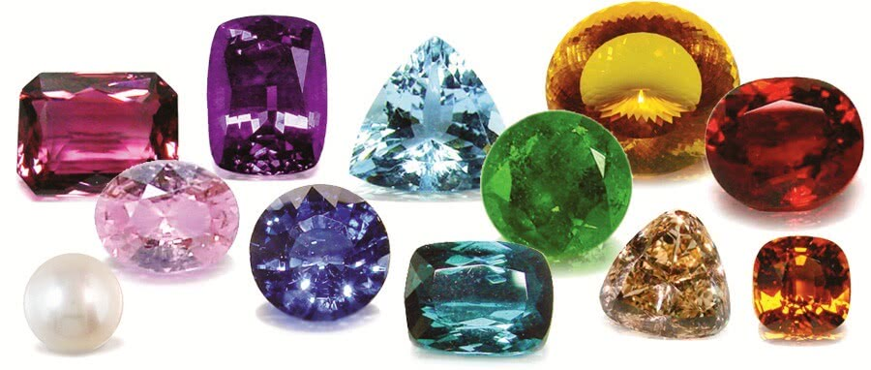
Таможенный контроль драгоценных металлов и камней в условиях современных торговых отношений
Вопрос о таможенном контроле драгоценных металлов и камней в настоящее время становится все более актуальным.
Так в 2020 году не смотря на сокращение товарооборота с большинством стран, движение товаров между Россией и Великобританией напротив возросло, за счет увеличения поставок драгоценных металлов и камней, что стало экспортным открытием, которое в будущем позволит снижать зависимость российской экономики от классического сырьевого экспорта.

